Slide 1
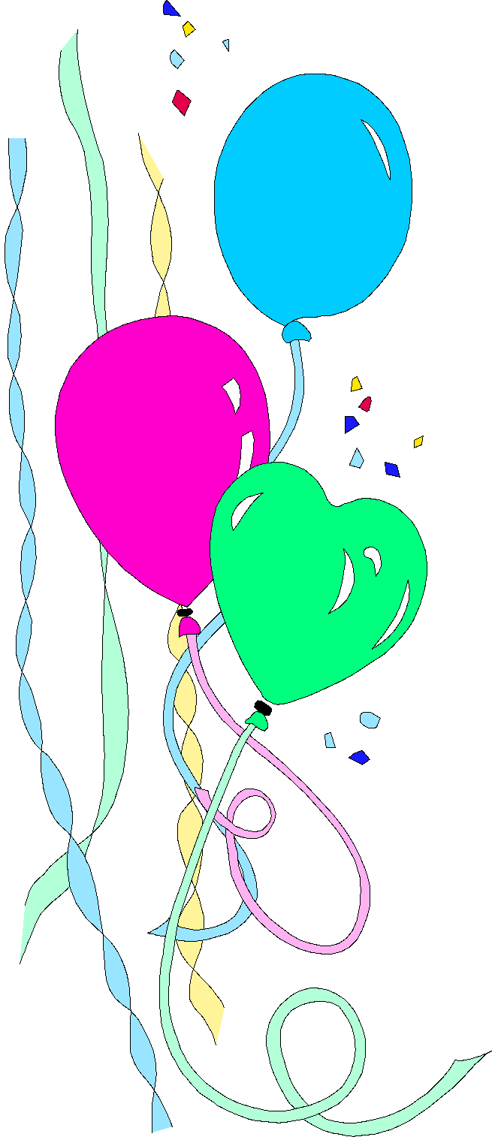
PHÒNG GIÁO DỤC QUẬN 12 TRƯỜNG MẦM NON HỌA MI 2
Giáo án
Đề tài : Số 5
Thời gian : 20-25 phút
Lứa tuổi : Mẫu giáo 4-5 tuổi
Giáo viên : Nguyễn Thị Kim Ngọc
Notes:
1

Slide 2
Ôn trong phạm vi 4
Trò chơi : Tìm những loại hoa có số lượng 4

Slide 3
1 2 3 4
4

Slide 4
3
4

Slide 5
2
4

Slide 6
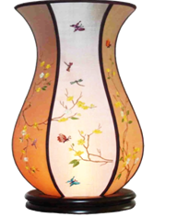

Slide 7
5

Slide 8
5
5
4
2

Slide 9
5

Slide 10
Ôn luyện củng cố
Trò chơi 1:
Trò chơi 2:

Slide 11
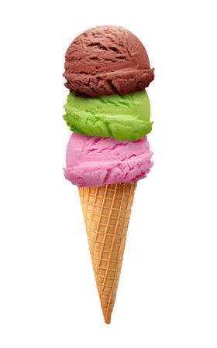
Tạo nhóm có số lượng 5

Slide 12
Chúc các cô mạnh khỏe Chúc các bé chăm ngoan

